Slide 1
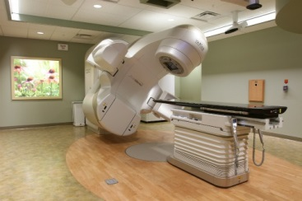
Теоретични основи на лъчетерапията

Slide 2
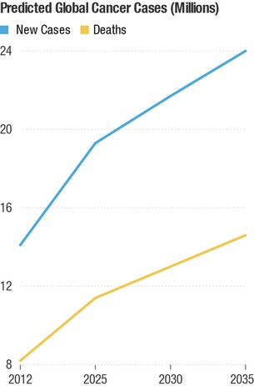
Ракът е нарастващо глобално предизвикателство
В световен мащаб 18 милиона нови диагностицирани случая на година и 9,6 милиона смъртни случая през 2018 г.
Това ще нарастне до 27.5 милиона нови случаи за година и 16.3 милиона смъртни случаи през 2040 г.
70% от тези смъртни случаи ще се случи в страните с ниски и средни доходи (LMICs)
Радиотерапията е ключов инструмент за лечение на около 50% от пациентите.

Slide 3
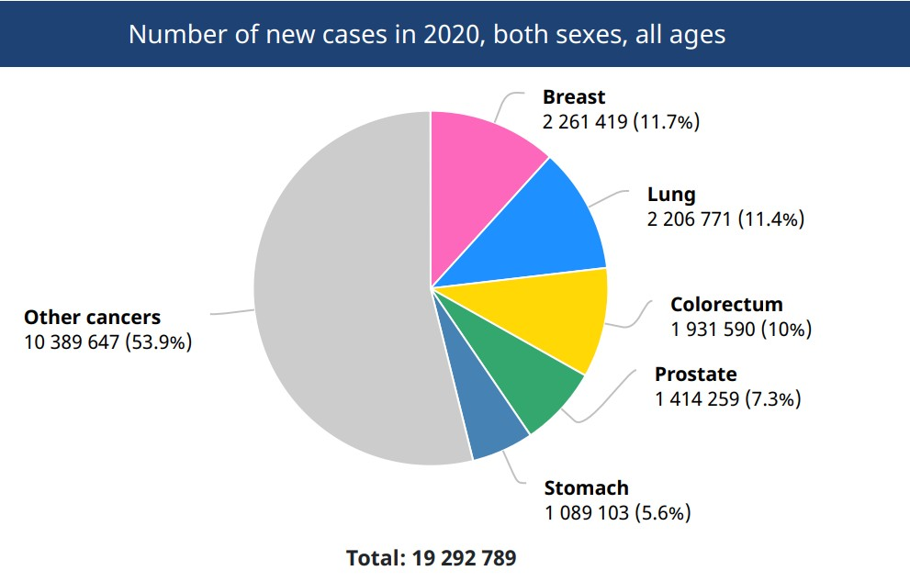
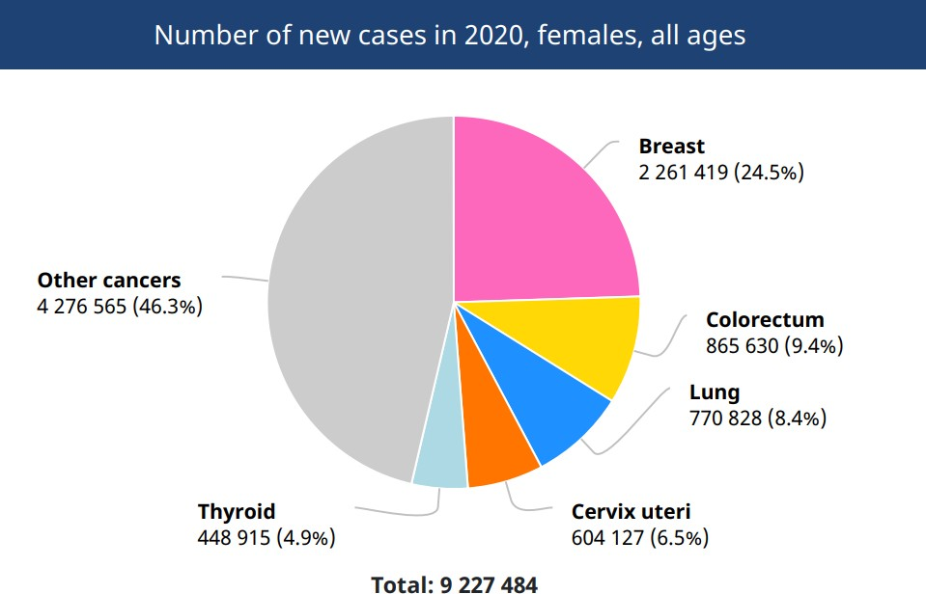

GLOBOCAN 2020
Every year, 2 million women worldwide are diagnosed with breast or cervical cancer:
7 of 10 breast cancer deaths occur in low-middle income countries
9 of 10 cervical cancer deaths occur in low-middle income countries
SDG Goals and Maternal mortality: These breast and cervical cancer deaths also have a huge impact on child mortality, for every 100 women about 14-20 children die
3

Slide 4











Estimated cancer incidence in absolute numbers in SEE region by cancer type, All ages, Both sexes (2018)
Lung (31.783) 14%
Colorectum (26.872)
12%
Other cancers (72.222) 33%
Breast (25.571)
12%
Brain, CNS (4.979) 2%
Liver (5.128) 2%
Kidney (6.213) 3%
Pancreas (7.406)
3%
Stomach (7.552) 4%
Prostate (20.498)
9%
Bladder (14.091) 6%

Slide 5
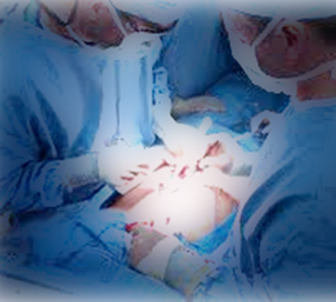
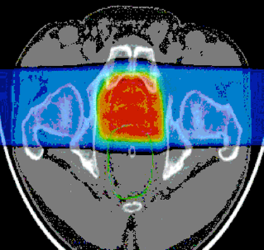






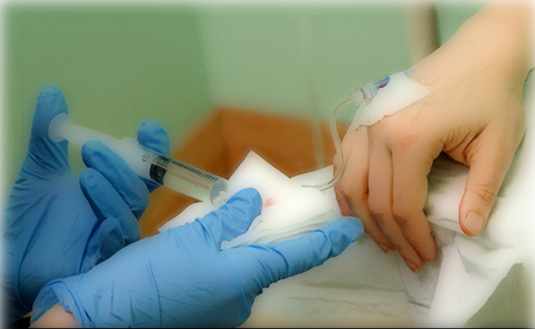
Рак
Тумор: защо?
  Анормален растеж на клетките
  Неконтролиран растеж, може да се разпространи → рак
  Свързани с възрастта?
X-ray, IMRT, Brachytherapy, Hadrontherapy
Лечение: как?
Хирургия
Лъчетерапия
Химиотерапия
Surgery Removal of cancer cells using surgery
Radiotherapy Destruction of cancer cells using radiation
Chemotherapy Destruction of cancer cells using drugs (anti- cancer agents)
Hormones; Immunotherapy
Cell therapy; Genetic treatments; Novel specific targets (genetics..)

Slide 6
Cancer treatment options
Cancer
Surgery
Chemotherapy
Radiotherapy
Particle
X-ray
Proton
Physics
Heavy Ions

Slide 7
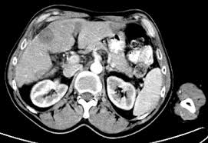
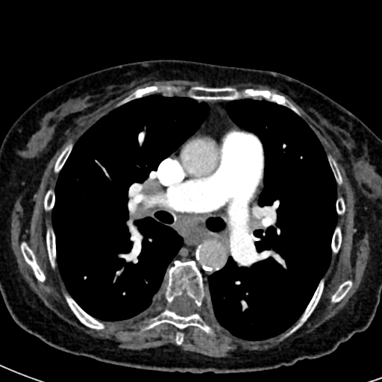
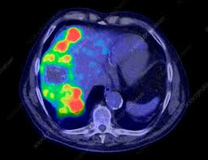
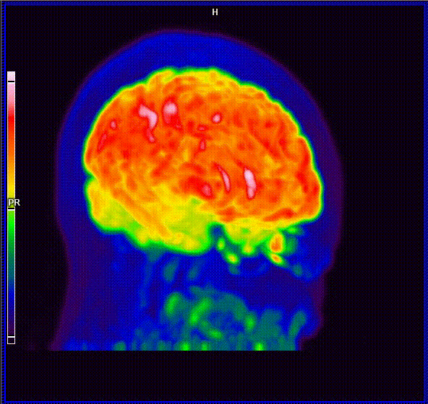
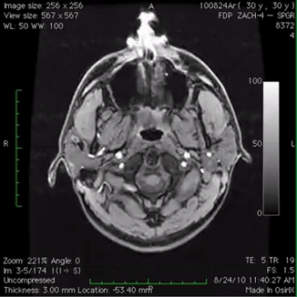
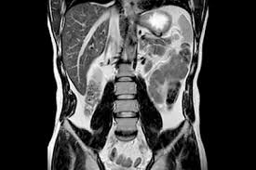
Как да открием рак?
Диагностичното търсене може да се извърши на диагностични машини:
    CT (Компютърна томография)
    PET (позитронно-емисионна томография)
    MRI (магнитен резонанс)
CT image (anatomic, obtained by x-rays)
PET image (metabolic, obtained by beta emitter)
MRI image (anatomic, obtained by interaction with a magnetic field)

Slide 8
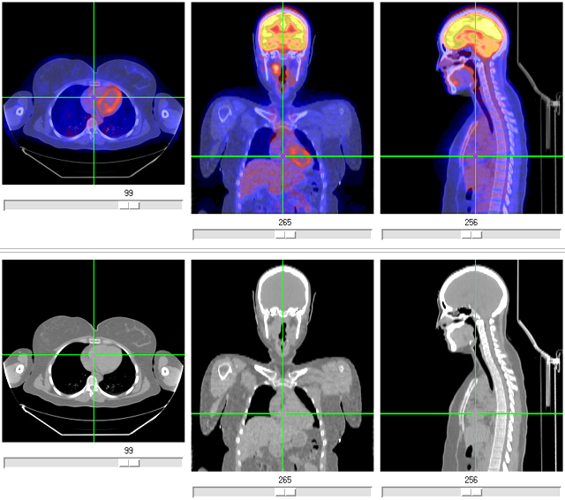
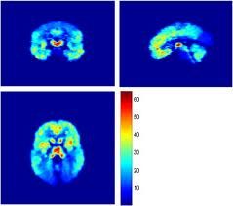
СТ образи
РЕТ образи
РЕТ/CT
образи
Notes:
8

Slide 9
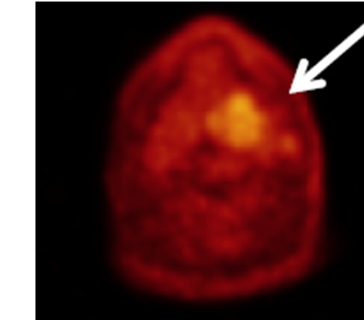
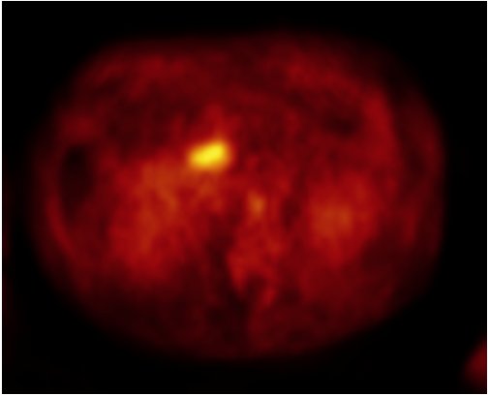
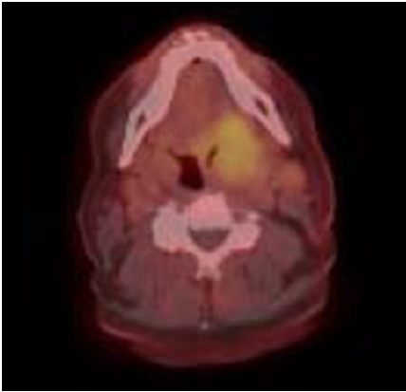
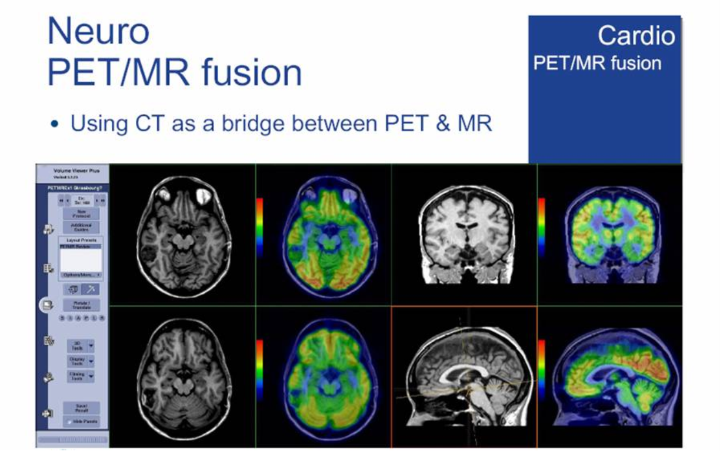
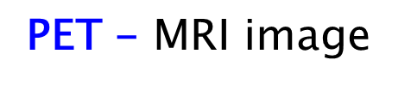
ОБРАЗИ НА РАЗЛИЧНИ ЧАСТИ ОТ ЧОВЕШКОТО ТЯЛО
РМЖ Глава и Шия Лимфом
РЕТ
РЕТ/СТ
Notes:
9

Slide 10
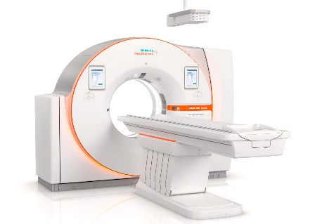
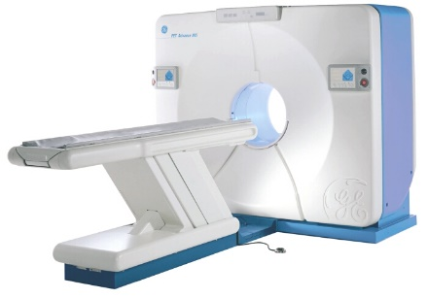
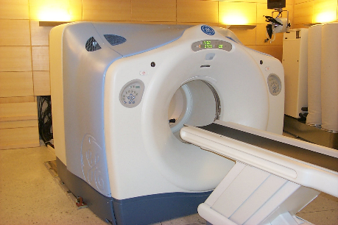
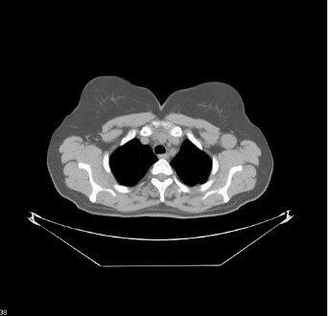
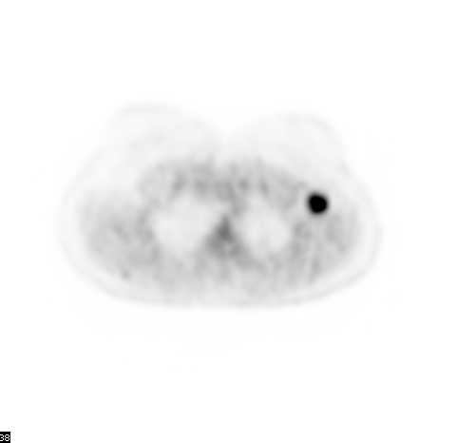
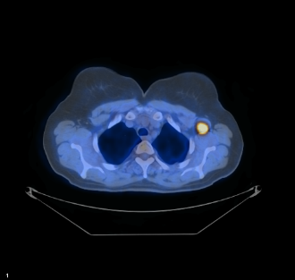
CT
PET
PET-CT
Aнатомични образи
Отлична пространствена резолюция, прецизно позициониране.
Функционални образи
Висока чувствителност и количественост.
Стадиране и контрол на заболяванията.
Обединява предимствата на двете техники: чувствителност, специфичност и количественост.
Предимства
Ограничена чувствителност при стадиране.
Ограничена пространствена резолюция
Пациентът поглъща
доза лъчение ??? ……
Недостатъци
Метаболитна
активност
Наслагване на
метаболитни и анатомични данни
Образи
Анатомия
Продуктивност
~ 4-5 Пациента/час
~ 1 Пациент/час
~ 3 Пациента/час
(form GEMS example, with modifications)
Notes:
10

Slide 11
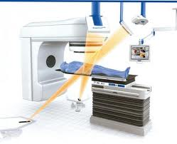
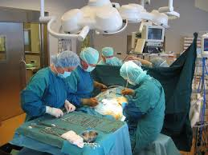
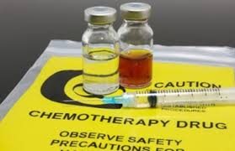
РАДИОТЕРАПИЯ
(Терапия с йонизиращи лъчения)
Основна цел:
Ликвидиране на жизнеспособността на туморните клетки в даден орган или система на човешкото тяло чрез аплициране на необходимата канцерицидна доза при минимално облъчване на заобикалящите Областта подлежаща на Лъчелечение /ОПЛЛ/ здрави органи и тъкани.
Постигане унищожаването на туморния процес без да се причиняват увреждания на организъм.
РАДИОТЕРАПИЯ
Хирургия
Химиотерапия
Notes:
11

Slide 12
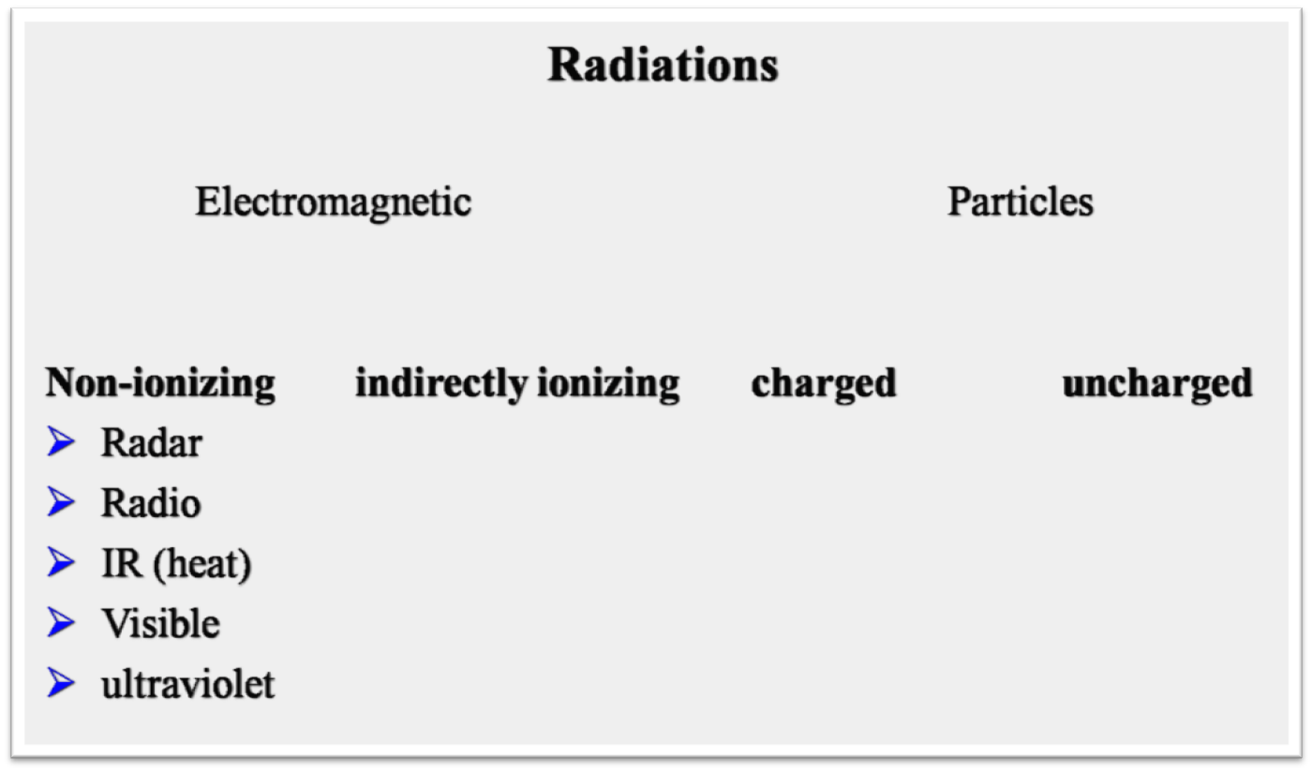
Видове Йонизиращи Лъчения
X-rays
γ-rays
α-particles
β⁻-particles
β⁺-particles
Protons
neutrons
Carry enough energy which if deposited in matter can produce ions
Notes:
12

Slide 13
Какво е лъчетерапия?
Лъчетерапията е вид лечение на рак и много други заболявания
В лъчетерапията ние използваме енергия от лъча, за да убием раковите клетки
Терапията може да се проведе с:
Електрони
Фотони
Адрони (протони и неутрони)
Тежки йони (напр. въглеродни йони)
Видове лъчетерапия:
Външна лъчетерапия
Брахитерапия
Приложение на лъчетерапията:
Да излекува пациента
За палиативни цели (за облекчаване на болката, но не и за лечение)

Slide 14






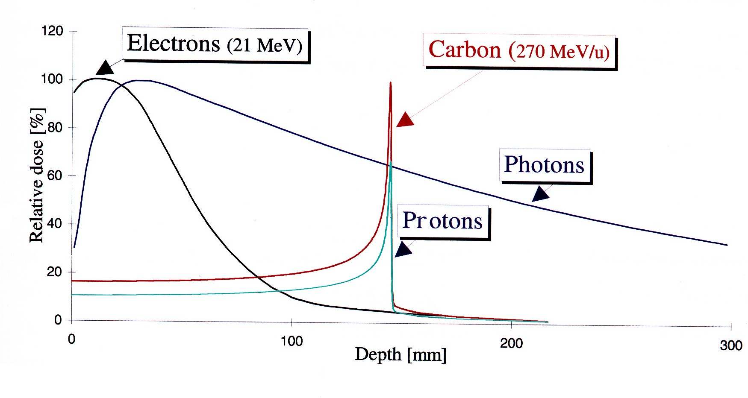
Цели на лъчетерапията:
Облъчване на тумора с достатъчна доза, за да спре растежа на рака.
Избягване на усложненията и минимизиране на увреждане на околните тъкани
Съвременни методи за лъчетерапия:
MV фотони
5 - 25 MeV електрони
50 - 300 MeV/u адрони

Slide 15
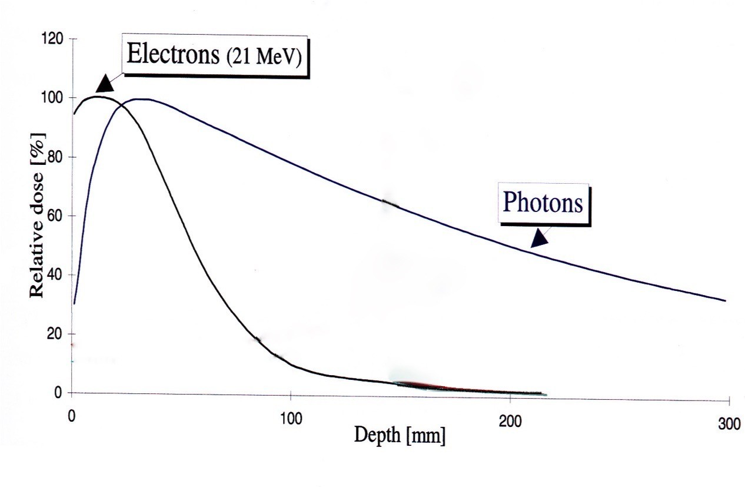
Лъчетерапия
(X-Rays)
13

Slide 16
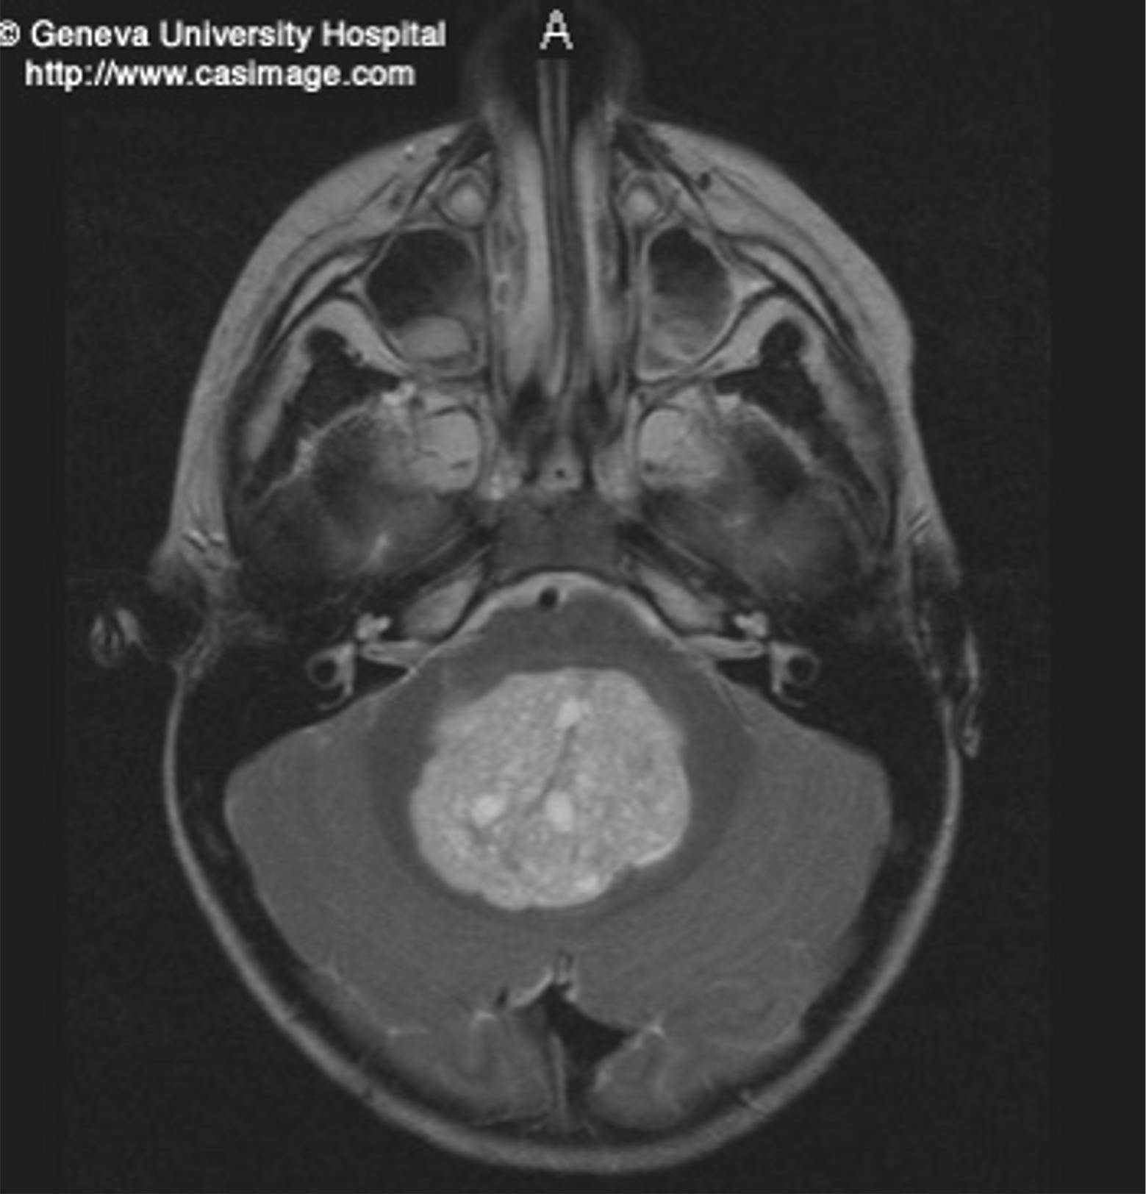

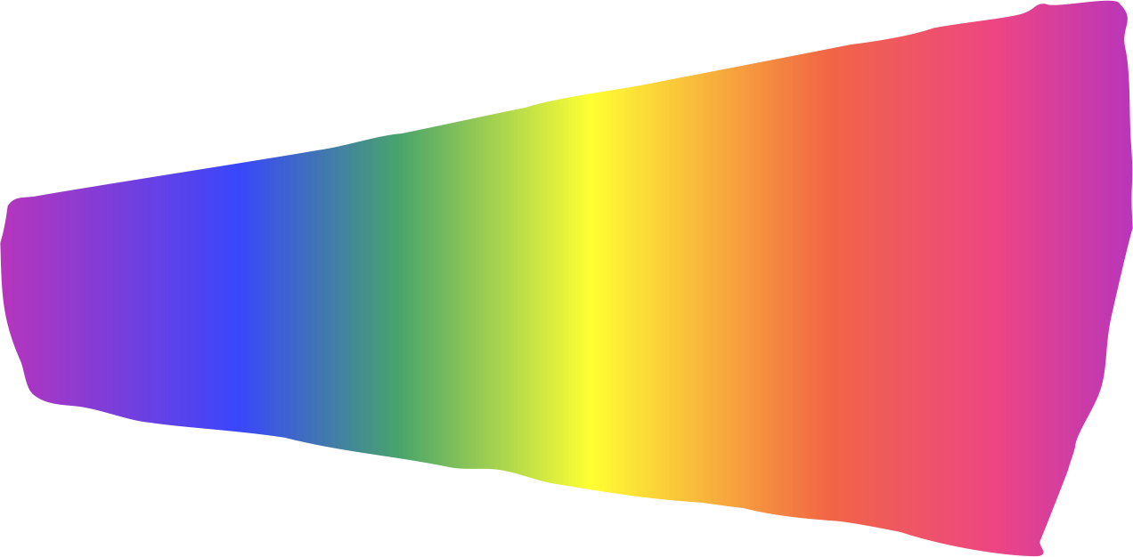
Класическа лъчетерапия с X-лъчи
80
50
30
single beam
14

Slide 17
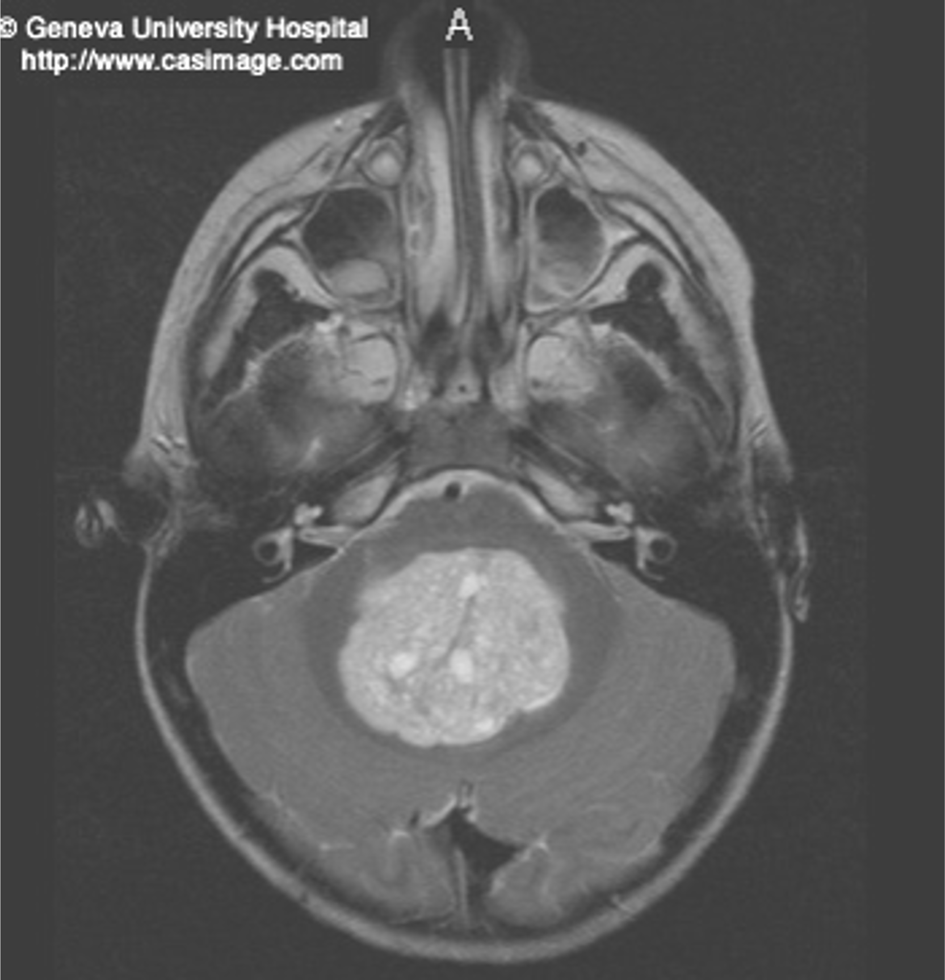
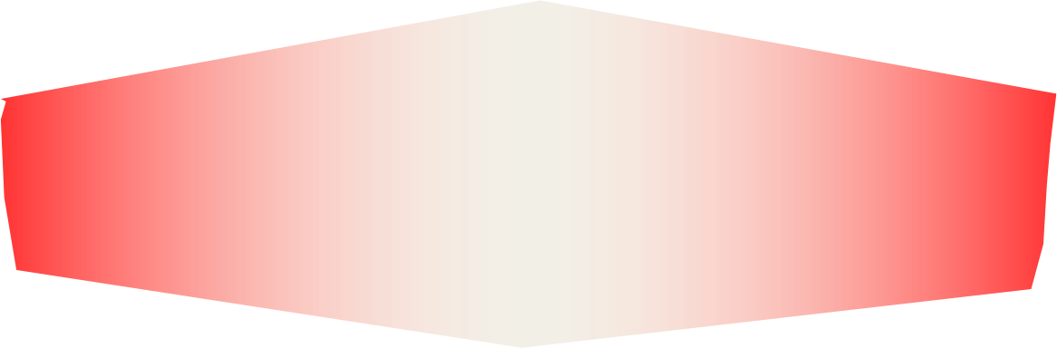
Лъчетерапия с X-лъчи
Два снопа
110
100
110
15

Slide 18
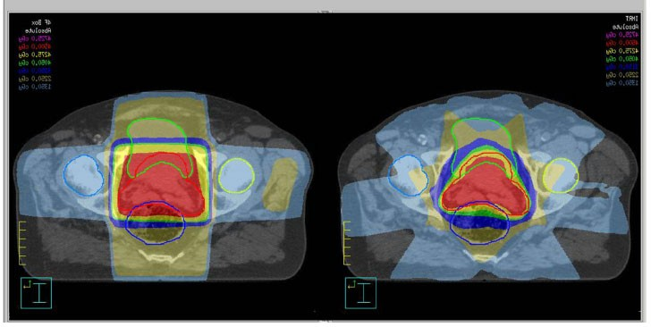
Improved Delivery
Current state of RT: Intensity Modulated Radiotherapy (IMRT) – Multiple converging field with planar (2D) intensity variations
1990s: 4 constant intensity fields

Slide 19
Клинични предимства
на протонната терапия
висока точност на аплицираната доза
висок туморен контрол
незначителни увреждания на здравите тъкани
липса на странични ефекти
ниска вероятност (риск) от вторичен карцином
неинвазивна терапия
Notes:
19

Slide 20
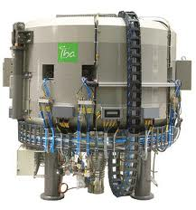
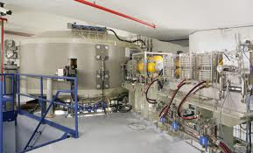
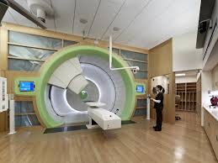
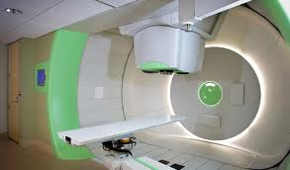
Център за протонна терапия
Ускорител на протонни снопове
Транспортна система на протонните снопове
Процедурно помещение
Gantry
Пациентска маса
Notes:
20

Slide 21
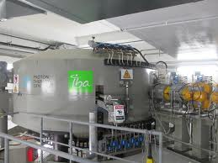
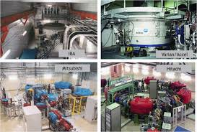
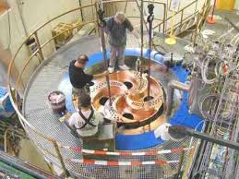
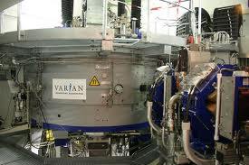
Ускорител на протонни снопове
Notes:
21

Slide 22
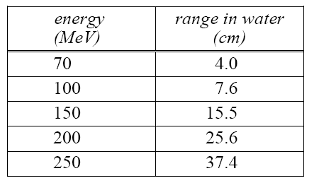
ПРОБЕГ НА ПРОТОНИТЕ ВЪВ ВОДА
Notes:
22

Slide 23
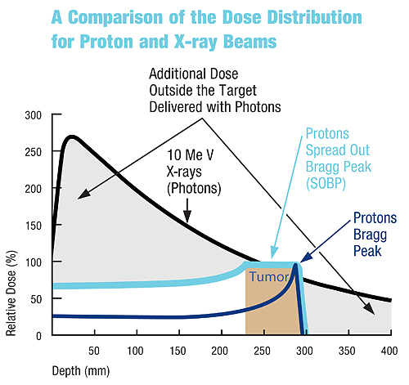
ЗАЩО ПРОТОННА ТЕРАПИЯ ? ? ?
23
Notes:
23

Slide 24
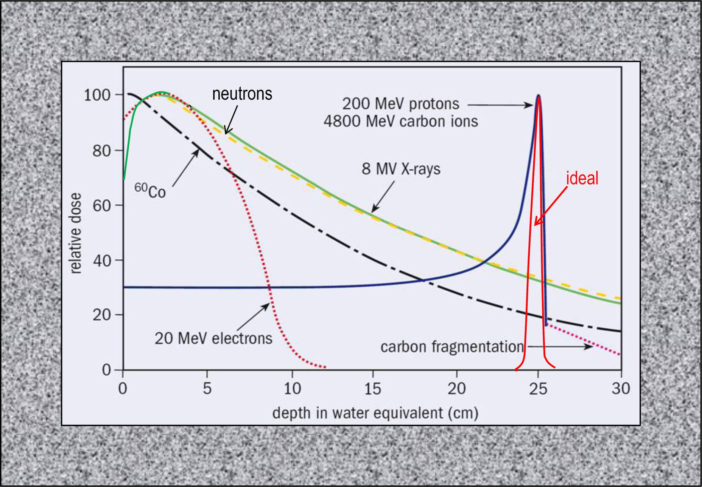
The icon of radiation therapy
Radiation beam in matter
Radiation beam in matter
Summer Students - UA - 30.7.15
Summer Students - UA - 30.7.15
Summer Students - 30.7.13 - UA
24
24
Notes:
24

Slide 25
Физични аргументи за използването на протонните снопове в радиотерапията
обратен профил на дозното разпределение в дълбочина т.е. увеличава се предадената енергия с проникването в дълбочина (Bragg peak)
ниска йонизационна способност
енергетично модулиране на Bragg peak –
получаване на (Spread-out Bragg Peak)
значително запазване на кожата на
пациента /skin sparing effect/
тясна полусянка
здравите тъкани получават значително по-ниска доза от облъчвания туморен обем
Notes:
25

Slide 26
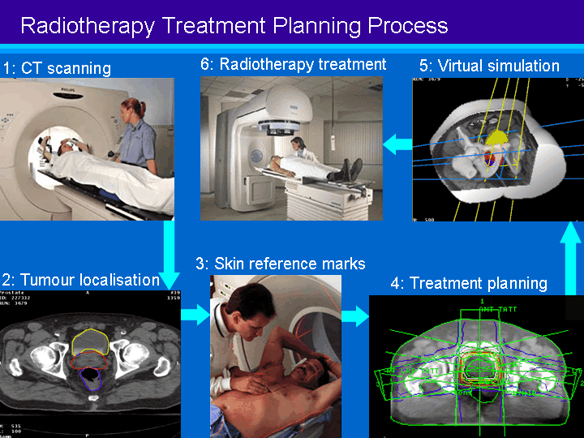
Лъчетерапия
Notes:
26

Slide 27
Размери и единици в лъчелечението
Енергията, която частиците отлагат в тъканта, причинява дозата
Видове доза:
      Еквивалентна доза
      Ефективна доза
      Абсорбирана доза

Slide 28

      Погълната доза
      Погълнатата доза се определя като енергията, отделена от йонизиращо лъчение на единица маса материал. Мерната единица е Грей.
      1Gy presents 1 J/Kg
1Gy

Slide 29
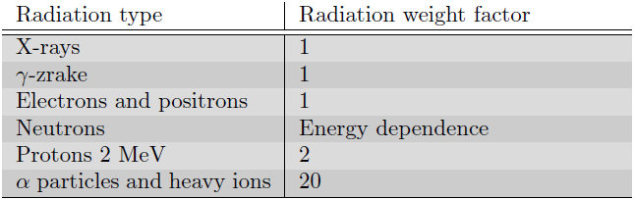

Еквивалентна доза
​
Еквивалентната доза се определя като погълнатата доза, умножена по коефициента на радиационния тегловен фактор.
Коефициентът на радиационен тегловен фактор се оценява на основата на увреждането, което се получава в тъканта.
Мерната еденица е Сиверт
H_{T} – Equivalent dose
D – Absorbed dose
W_{R} – Radiation weight factor

Slide 30


Ефективна доза
Ефективната доза се определя като еквивалентната доза, умножена по коефициента на тъканното тегло, който се основава на чувствителността на органа и сумирането за цялото тяло.
Това е само едно число
Най-чувствителните органи са очните лещи, яйчниците и тестисите.
E – Effective dose
H_{T} – equivalent dose
W_{T} – tissue weight factor

Slide 31


Увреждане от радиация
Радиационното увреждане се проявява чрез увреждане на генетичния материал (ДНК) в клетките на тялото.
Типове разкъсване на DNA
Единично разкъсване
Двойно разкъсване
Има три последващи възможности
  След увреждането, клетките се възстановяват напълно и продължават да функционират нормално.
  Неправилно реконструираните клетки продължават да живеят с мутации, които могат да развият вторичен рак в бъдеще.
  Клетъчна смърт.
!!! Нормалните здрави клетки имат механизъм за възстановяване, докато раковите също имат, но той е по-бавен от нормалния. Поради това се използва разкъсване.

Slide 32




Some types of mutations
Dicentric chromosomes
Normal healthy chromosome
Rings and acentric fragments
Anaphase bridges and acentric fragments

Slide 33
Две причини за инвестиране в развитието на лъчетерапия с частици:
Адроните и частиците разкъсват и двете вериги на ДНК, предотвратявайки мутации
Те имат силата да унищожават радиорезистентни тумори

Slide 34

RBE (Относителна биологична ефективност)
Радиацията, която оставя повече енергия за единица време, произвежда повече йонизация в една област, а радиацията, която оставя по-малко енергия за единица време, произвежда по-малко йонизация и създава повече щети, тъй като йонизацията ще се разпространи извън желаната област и по този начин ще причини повече вреда на органа / тъканта .
Radiation which has low energy transfer
Radiation which has a high energy transfer
RBE – Относителната биологична ефективност е сравнение на количеството увреждане в тялото. Този фактор показва каква доза причинява същото увреждане като някои референтни лъчения (напр. рентгенови лъчи или гама-лъчение Co60)

Slide 35

Фантоми
Фантомите се използват в лъчетерапията и с диагностична цел за тестване на параметрите на машината и лъча.
Фантомите симулират човешкото тяло.
Phantom for CT made from plaxiglass
Water radiotherapy phantom

Slide 36
Radiotherapy treatment planning

Slide 37

Dose distribution
Когато радиацията навлезе в пациента, тя започва да взаимодейства с пациента.
Разпределението на дозата върху фантома се измерва с радиационни детектори.
Разпределението на дозата по дълбочина се състои от група криви, където всяка крива представлява площта на същата доза и най-често се нормализира към зоната, където се намира 100% от дозата или където е максималната доза.
Взаимодействието зависи от няколко фактора и всички те трябва да се вземат предвид при планиране на терапевтично лечение:
Енергия на лъча
Дълбочина на рака
Размер на полето
SSD
Колимация на лъча
Формата на пациента
Наличие на чувствителни органи

Slide 38



Slide 39

Множество полета
Най-важната цел на планирането на лечението е да се достави най-високата доза към тумора и най-малко към здравите тъкани наоколо. Това се постига най-добре чрез използване на повече полета с различни ъгли.
Стратегия:
а) използване на полета с подходящ размер
б) увеличаване на броя на полетата
в) избор на подходящи посоки на лъча
г) използване на подходяща енергия на лъчае) използване на модификатори на лъча като клиновидни филтри и компенсатори

Slide 40

VOI (volume of interest) and margins
CTV- граница, която се състои от наличния и всяка друга тъкан с предполагаем тумор
GTV- точно местоположение на тумора
GTV- общ обем на тумора
CTV-клиничен целеви обем
ITV-вътрешен целеви обем
PTV-planing target volume
ITV- граница добавена към CTV, за да компенсира вътрешни физиологични движения и вариации в размера, формата и позицията
Organ at risk -наличие на органи с висока чувствителност към радиация
PTV- граница, при движение на пациента и несигурност при настройката

Slide 41
Максимална доза - Най-високата доза в целевата област се нарича максимална целева доза
Минимална доза - Минималната целева доза е най-ниската абсорбирана доза в мишената
Средна целева доза - Ако дозата е изчислена в голям брой дискретни точки, равномерно разпределени в целевата област, средната целева доза е средната стойност на абсорбираните стойности на дозите в тези точки.

Slide 42

DVH-обемна хистограма на дозата
DVH не само предоставя количествени данни за това колко доза се абсорбира в обем, но също така обобщава цялото разпределение на дозата в една крива за всяка анатомична структура.

Slide 43


Heavy-ion research and heavy-ion therapy
Pb-Pb at 5.5 TeV
pp at 14 TeV
88-430 MeV/u carbon
50-221 MeV/u protons

Slide 44



https://indico.cern.ch/event/840212/

Slide 45
THANK YOU!!!

